Slide 1
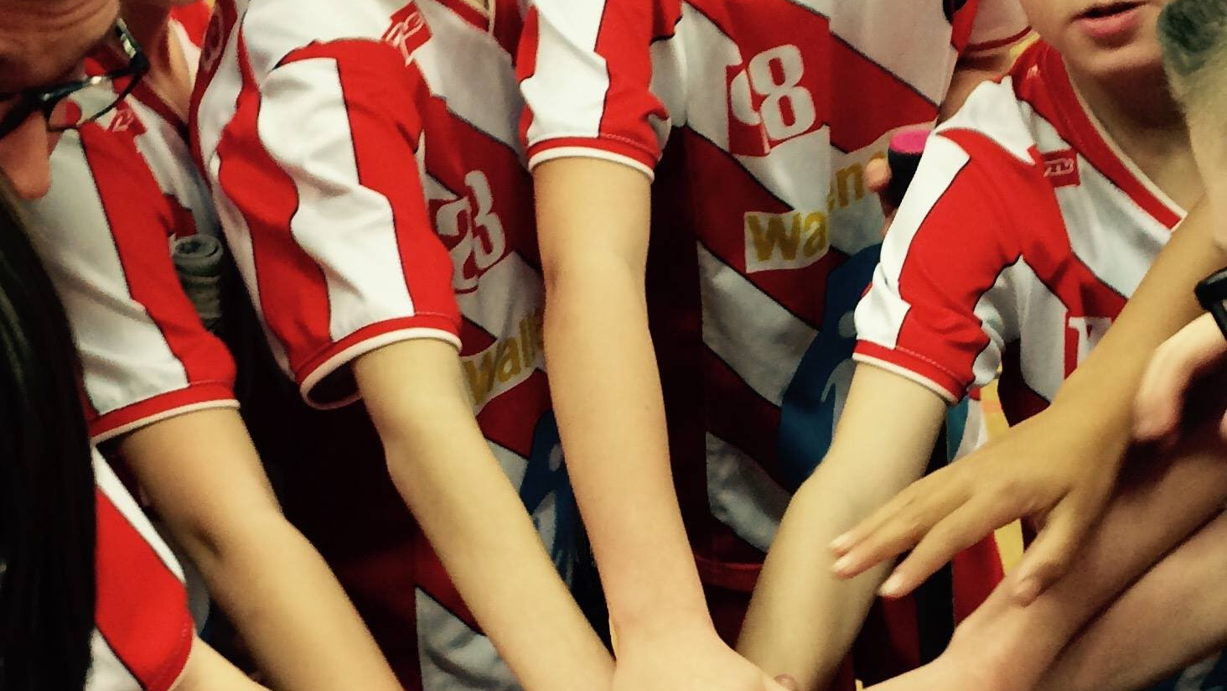
Välkomna på föräldramöte med Pixbo F15/16
Pixbos Bästa Ungar!
2023-09-12

Slide 2
AGENDA
Styrelsen informerar
Föräldragrupp
Tränarna informerar om hösten 2023
Feedback och frågor

Slide 3
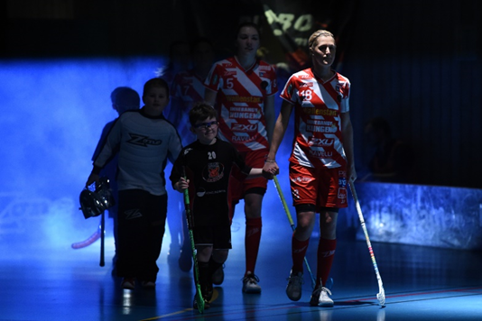
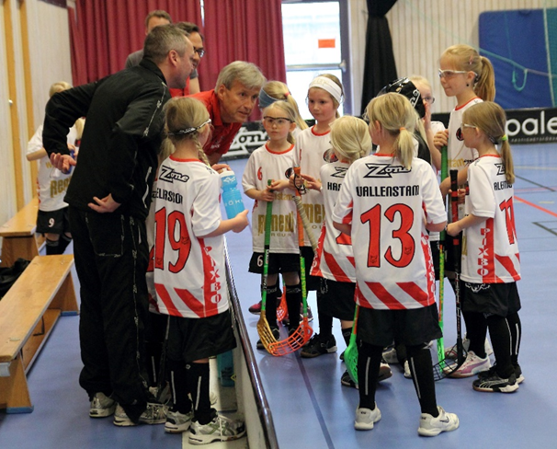
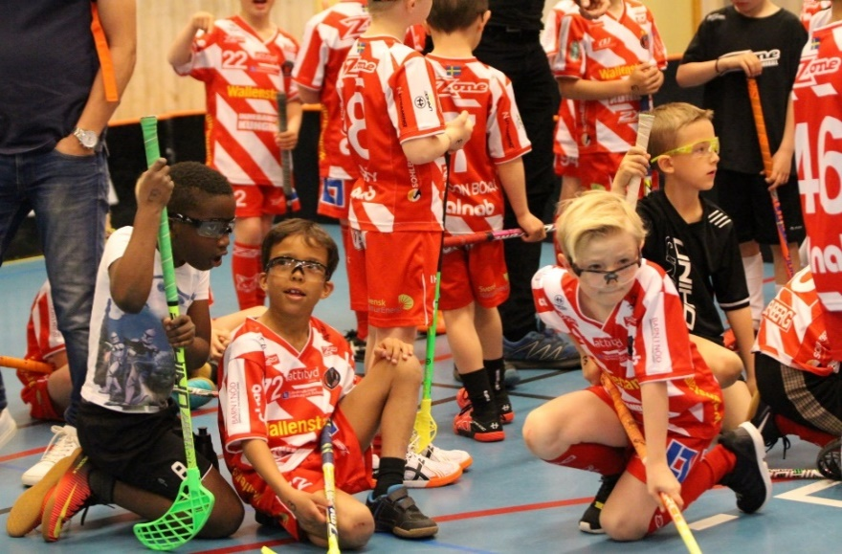
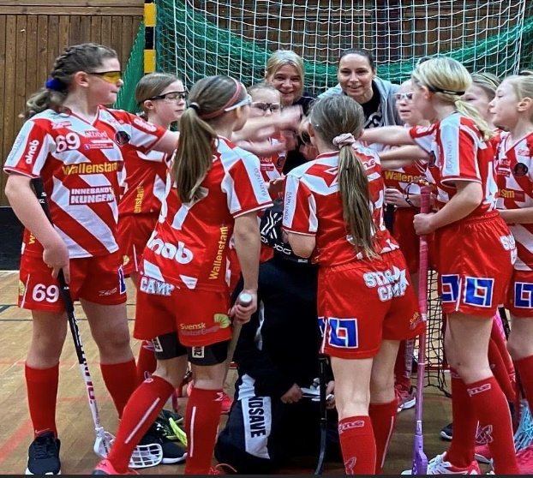
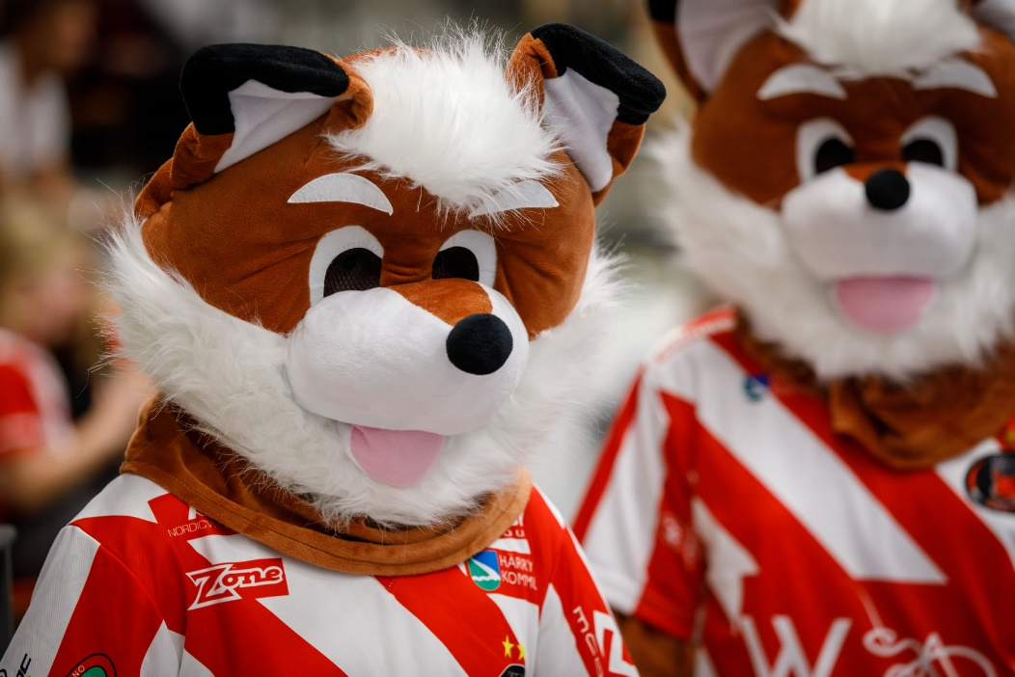
Föreningens mission och vision
MISSION
Glädje och gemenskap genom innebandy
VISION
Världsledande innebandyförening som utvecklar människor sportsligt och socialt i en trygg miljö där alla känner sig som vinnare på alla planer

Slide 4
Våra kärnvärden Starka tillsammans sedan 1981 och i framtiden
Ledande
Vi är öppna för nya idéer, är inkluderande och erbjuder alla oavsett roll, goda förutsättningar för att utvecklas så långt som möjligt. Vi ligger alltid i framkant i allt vi gör och är ledande sportsligt, organisatoriskt och ekonomiskt.
Gemenskap
Glädje och trygghet är en grund för gemenskap. Vi har roligt både på och utanför planen vilket gör att vi mår bra och kan prestera. Alla blir väl omhändertagna och alla känner sig sedda. Vi har en öppen och tydlig kommunikation med varandra så att alla aktiva, ledare, funktionärer och föräldrar har kunskap och förståelse om föreningens verksamhet.
Förebilder
Alla i föreningen oavsett roll är förebilder och tar ett personligt och gemensamt ansvar för ett gott uppträdande samt agerar ödmjukt och professionellt i alla situationer. Vi ser upp till varandra och alla bidrar till ett förtjänat gott rykte.

Slide 5
Föräldragrupp
Ansvarig för föräldragruppen
Medlemmar föräldragruppen
Uppgifter
Dialog kring arenavärdskapet / schema
Fixa med fika till avslutningar
Andra aktiviteter kring laget t.ex. brännbollsturnering eller annat roligt
Arenavärdskap:
Två helger per år och lag (v. 49 & v. 11)
Fredagar kl. 18-21
Lördag & söndag kl. 9-18
Två-tre föräldrar bemannar caféet vid entrén

Slide 6
Träningar
Söndagar 10.15-11.45 Djupedalshallen
Dialog med andra klubbar - barnen skall kunna hålla på med
Endast aktiva i hallen 60 min. 30 min spel - föräldrar välkomna
Svara på kallelse i laget.se för bästa planering av upplägg
Fokus rörelseglädje
Bygga självförtroende
Gemenskap - alla är lika viktiga i vårt lag
Utrustning: Bekväma träningskläder, klubba, glasögon, gymnastikskor

Slide 7
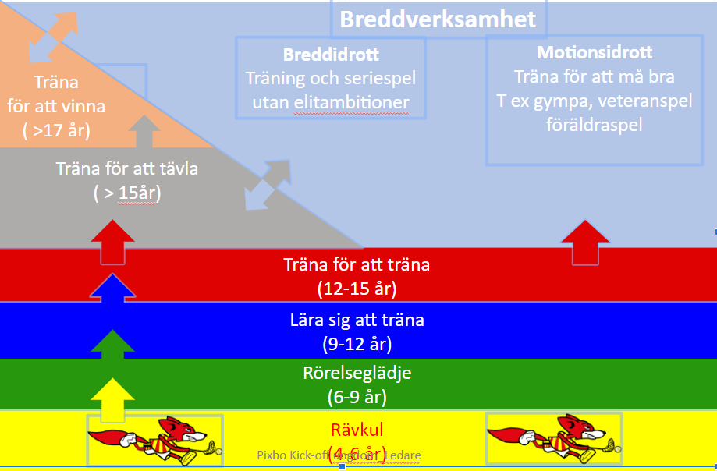
Innebandyns utvecklingsmodell

Slide 8
Ledare
5 ledare + hjälptränare vid behov för att säkerställa tid till alla barn och väl genomarbetade träningar
Alla lämnar in utdrag ur belastningsregistret
För att lagen ska få spela matcher oavsett vilken nivå man befinner sig på så behöver minst en ledare som står i båset ha licens.
Vårt mål är att alla ledare skall gå grundutbildning under säsongen.

Slide 9
Sammandrag
Grön nivå - sammandrag 7–9 år.
Vi spelar 3 mot 3 med målvakt.
Speltid 2x10 med avblåsning varannan minut för byten
Anmälan till IBIS tre veckor innan tillfället. Utskick laget 4v innan.
1 sammandrag kommer vi arrangera själva i Mölnlycke
Vi genomför 6 sammandrag per år:
Hösten: vecka 42, 46, 49 Våren: vecka 04, 09, 12
Utrustning: Matchställ (klubben) klubba, glasögon, gymnastikskor

Slide 10
Lilla Starcamp
Innebandyläger för barn födda 2010-2015
Höstlovet v.44
Ca 9-15 inklusive måltider lek, träning och gemenskap
Håll utkik efter mer info på hemsidan
Troligtvis även sportlovet våren 2024

Slide 11
Julavslutning
Sista träningen för året söndag 17/12
Föräldramatch?
Andra idéer?
Fika och önska god jul

